Slide 1
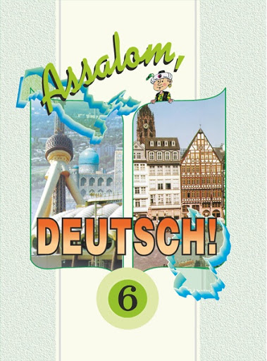
DEUTSCH
7.KLASSE
“Wo ich wohne?
Mein Wohnort”
7

Slide 2
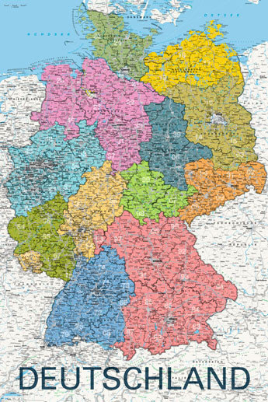
Plan der Stunde:
Wiederholung
Wortschatz
Ein Video
Übungen
Selbständige Arbeit

Slide 3
Wiederholung:
Antworten Sie auf die Fragen!
Wie heißt die Hauptstadt von Deutschland?
Die Hauptstadt von Deutschland ist Berlin!

Slide 4
Wiederholung:
Deutschland hat 16 Bundesländer.
Deutschland grenzt an Österreich, Luxemburg, Dänemark, Tschechien, Frankreich, die Schweiz, Polen, Belgien,Niederlande.
Wie viele Bundesländer hat Deutschland?
An wie vielen Ländern grenzt Deutschland?

Slide 5
Wiederholung:
Wie viele Einwohner hat Deutschland?
Wie viele Einwohner hat Usbekistan?
Welche alten Städte von Usbekistan kennen Sie?
Deutschland hat
82 Millionen Menschen.
Usbekistan hat über 30 Millionen Menschen.
Die alte Städte von Usbekistan sind: Buchara, Chiwa und Samarkand.
Die größte Städte von Deutschland sind: Frankfurt, München, Hamburg, Düsseldorf usw.
Welche großen Städte von Deutschland kennen Sie?

Slide 6
Wortschatz:
Die Stadt
Das Land/ das Dorf
Der Vorteil
Der Nachteil
Das Verkehrsmittel
Die Möglichkeit
Die Kultur
Der Job
Die Umweltverschmutzung
Der Lärm
Shahar
Qishloq
Yaxshi tomonlar
Yomon tomonlar
Transport vositasi
Imkoniyat
Madaniyat
Ish, kasb
Atrof muhit ifloslanishi
Shovqin

Slide 7
Wohnen:

Slide 8
In der Stadt: Vorteile, Nachteile
Verkehrsanbindung
Jobs
Teure Wohnungen
Einkaufsmöglichkeiten
Lärm
Staus
Karrieremöglichkeit
Kulturangebot
Ausbildungsmöglichkeit
Kürzere Wege
Umweltverschmutzung

Slide 9
Auf dem Land: Vorteile, Nachteile
Frisches Obst und Gemüse
Kulturmöglichkeiten
ruhig
Schule
Natur
Keine Staus
Frische Luft
Arbeitsmöglichkeiten
Mehr Platz für die Kinder
Kein öffentliches Verkehr
Wohnraum ist billiger

Slide 10
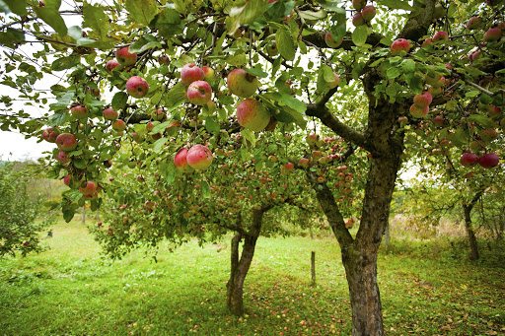
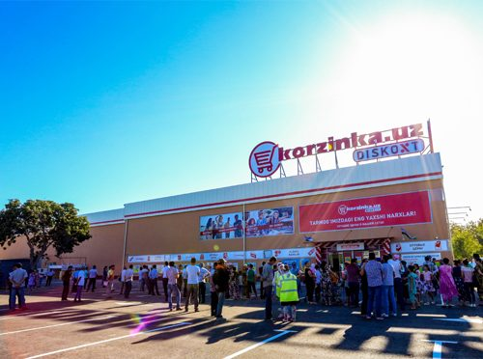
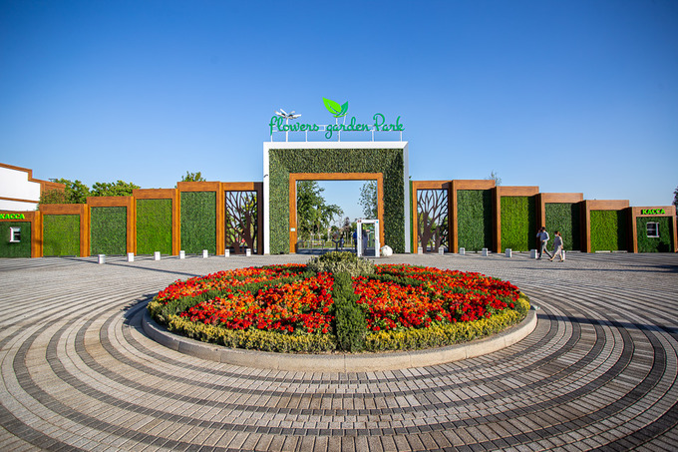
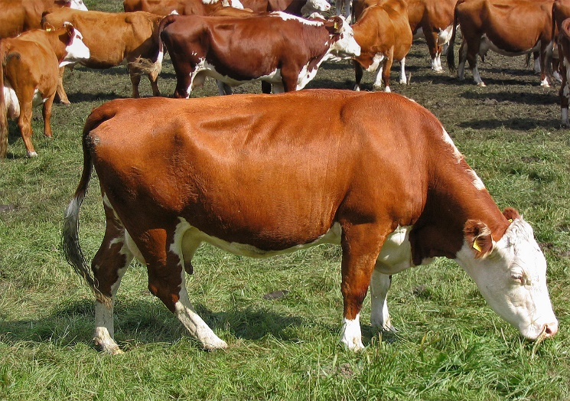
Übungen:
Welches Bild passt zu der Stadt und welches zu dem Land? Ordnen Sie!

Slide 11
Übungen:
S.42
Ordnen sie, was für ein Dorf und für eine Stadt typisch ist?
Disko, Malerische Landschaften, Museen, Theater, Lärm, frische Luft, frisches Obst und Gemüse, im Garten arbeiten, Sportplätze, Tierzucht, gesundes Leben, Oper, Hochhäuser, Baudenkmaler, verschmutzte Luft.
Disko, Museen, Theater, Lärm, Sportplätze, Oper, Hochhäuser, Baudenkmaler, verschmutzte Luft.
Malerische Landschaften, frische Luft, frisches Obst und Gemüse, Tierzucht, gesundes Leben, im Garten arbeiten

Slide 12
Selbständige Arbeit:
Seite 34, Übung 8
Schreiben sie über
ihr Dorf / ihre Stadt.

Slide 13
Ende der Stunde
Unsere Stunde ist zu Ende.
Danke für Aufmerksamkeit!
Auf Wiedersehen!

